Slide 1
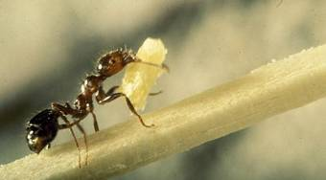
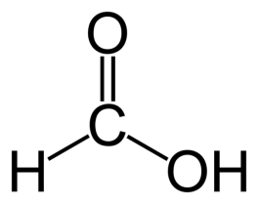
Химия муравьиной кислоты

Slide 2
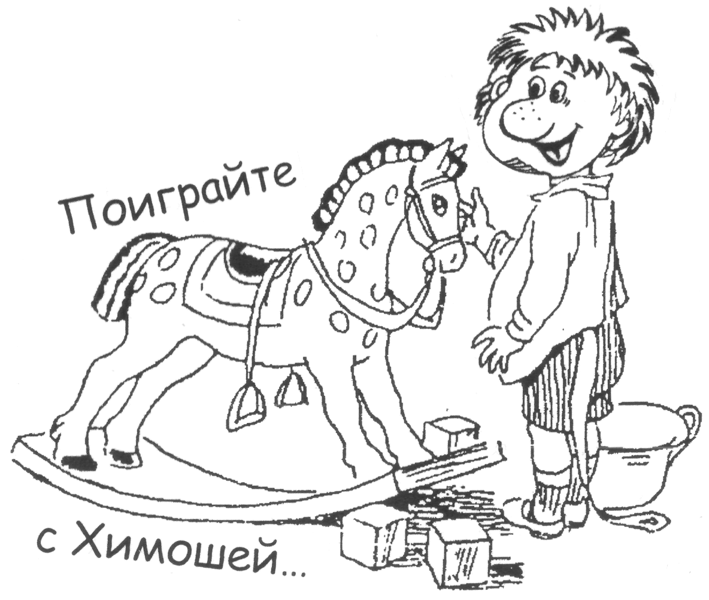
 |  |  |  | 3 |  |  |  |  |  |  |  |  |  |  |  | 9
 |  |  |  |  |  |  |  |  |  |  |  |  |  | 8
 |  | 2 |  |  |  | 4 |  | 5
 |  |  |  |  |  |  |  |  |  | 6 |  | 7
Строение | 1
 |  |  |  | Нахождение в природе |  | Физические свойства |  |  |  | Действие на организм
 |  |  |  |  |  |  |  |  |  |  |  |  |  |  |  | Применение
 |  | Номенклатура |  |  |  |  |  | Получение
 |  |  |  |  |  |  |  |  |  |  | Химические свойства
Кроссворд «Муравьиная кислота»

Slide 3
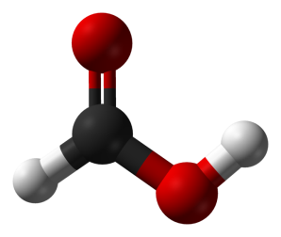
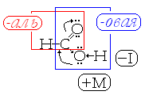
1. Строение
Муравьиная кислота проявляет свойства как карбоновых кислот, так и альдегидов, т.е. является _____________________________________.

Slide 4
 |  |  |  | 3 |  |  |  |  |  |  |  |  |  |  |  | 9
 |  |  |  |  |  |  |  |  |  |  |  |  |  | 8
 |  | 2 |  |  |  | 4 |  | 5
 |  |  |  |  |  |  |  |  |  | 6 |  | 7
Строение | 1 | А | Л | Ь | Д | Е | Г | И | Д | О | К | И | С | Л | О | Т | А
 |  |  |  | Нахождение в природе |  | Физические свойства |  |  |  | Действие на организм
 |  |  |  |  |  |  |  |  |  |  |  |  |  |  |  | Применение
 |  | Номенклатура |  |  |  |  |  | Получение
 |  |  |  |  |  |  |  |  |  |  | Химические свойства
Кроссворд «Муравьиная кислота»

Slide 5
2. Номенклатура
Соли предельной одноосновной карбоновой кислоты называются формиаты. Установите название этой кислоты (по номенклатуре ИЮПАК –____________________), если известно, что она содержит 69,5% кислорода.

Slide 6
 |  |  |  | 3 |  |  |  |  |  |  |  |  |  |  |  | 9
 |  |  |  |  |  |  |  |  |  |  |  |  |  | 8
 |  | 2 |  |  |  | 4 |  | 5
 |  | М |  |  |  |  |  |  |  | 6 |  | 7
 |  | Е
 |  | Т
Строение | 1 | А | Л | Ь | Д | Е | Г | И | Д | О | К | И | С | Л | О | Т | А
 |  | Н
 |  | О
 |  | В |  | Нахождение в природе |  | Физические свойства |  |  |  | Действие на организм
 |  | А |  |  |  |  |  |  |  |  |  |  |  |  |  | Применение
 |  | Я
 |  | Номенклатура |  |  |  |  |  | Получение
 |  |  |  |  |  |  |  |  |  |  | Химические свойства
Кроссворд «Муравьиная кислота»

Slide 7
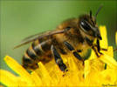
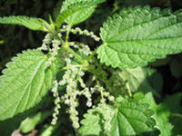
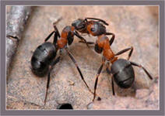
3. Нахождение в природе
Встречается в едких выделениях жалящих гусениц и пчел, в жгучей крапиве, хвое и некоторых фруктах, в поте и моче животных.
Муравьиную кислоту открыл в 1794 году немецкий химик Маргграф Андреас-Сигизмунд в кислых выделениях _____________________.

Slide 8
 |  |  |  | 3 |  |  |  |  |  |  |  |  |  |  |  | 9
 |  |  |  | М |  |  |  |  |  |  |  |  |  | 8
 |  | 2 |  | У |  | 4 |  | 5
 |  | М |  | Р |  |  |  |  |  | 6 |  | 7
 |  | Е |  | А
 |  | Т |  | В
Строение | 1 | А | Л | Ь | Д | Е | Г | И | Д | О | К | И | С | Л | О | Т | А
 |  | Н |  | И
 |  | О
 |  | В |  | Нахождение в природе |  | Физические свойства |  |  |  | Действие на организм
 |  | А |  |  |  |  |  |  |  |  |  |  |  |  |  | Применение
 |  | Я
 |  | Номенклатура |  |  |  |  |  | Получение
 |  |  |  |  |  |  |  |  |  |  | Химические свойства
Кроссворд «Муравьиная кислота»

Slide 9
4. Физические свойства
Муравьиная кислота – бесцветная, едкая жидкость с острым запахом и жгучим вкусом (t_{кип.} = 100,7⁰С, t_{пл.} = 8,4⁰С).
циклический ассоциат
линейный ассоциат
Известно, что плотность паров муравьиной кислоты по азоту составляет 3,29. Поэтому можно утверждать, что в газообразном состоянии муравьиная кислота существует в виде ________________.

Slide 10
 |  |  |  | 3 |  |  |  |  |  |  |  |  |  |  |  | 9
 |  |  |  | М |  |  |  |  |  |  |  |  |  | 8
 |  | 2 |  | У |  | 4 |  | 5
 |  | М |  | Р |  | Д |  |  |  | 6 |  | 7
 |  | Е |  | А |  | И
 |  | Т |  | В |  | М
Строение | 1 | А | Л | Ь | Д | Е | Г | И | Д | О | К | И | С | Л | О | Т | А
 |  | Н |  | И |  | Р
 |  | О
 |  | В |  | Нахождение в природе |  | Физические свойства |  |  |  | Действие на организм
 |  | А |  |  |  |  |  |  |  |  |  |  |  |  |  | Применение
 |  | Я
 |  | Номенклатура |  |  |  |  |  | Получение
 |  |  |  |  |  |  |  |  |  |  | Химические свойства
Кроссворд «Муравьиная кислота»

Slide 11
5. Получение

Slide 12
5. Получение
Установите формулу спирта, который многократно (возвращая в цикл) используют для реакции с оксидом углерода(II), если известно, что при сгорании 30 г эфира образуется 22,4 л углекислого газа и 18 г воды. Название этого спирта ______________________.

Slide 13
 |  |  |  | 3 |  |  |  |  |  |  |  |  |  |  |  | 9
 |  |  |  | М |  |  |  |  |  |  |  |  |  | 8
 |  | 2 |  | У |  | 4 |  | 5
 |  | М |  | Р |  | Д |  | М |  | 6 |  | 7
 |  | Е |  | А |  | И |  | Е
 |  | Т |  | В |  | М |  | Т
Строение | 1 | А | Л | Ь | Д | Е | Г | И | Д | О | К | И | С | Л | О | Т | А
 |  | Н |  | И |  | Р |  | Л
 |  | О |  |  |  |  |  | О
 |  | В |  | Нахождение в природе |  | Физические свойства |  | В |  | Действие на организм
 |  | А |  |  |  |  |  | Ы |  |  |  |  |  |  |  | Применение
 |  | Я |  |  |  |  |  | Й
 |  | Номенклатура |  |  |  |  |  | Получение
 |  |  |  |  |  |  |  |  |  |  | Химические свойства
Кроссворд «Муравьиная кислота»

Slide 14
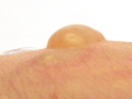
6. Действие на организм
Пары муравьиной кислоты раздражают верхние дыхательные пути и слизистые оболочки глаз. При действии на кожу вызывает химические _______________.
Предложите способы устранения жжения.

Slide 15
 |  |  |  | 3 |  |  |  |  |  |  |  |  |  |  |  | 9
 |  |  |  | М |  |  |  |  |  |  |  |  |  | 8
 |  | 2 |  | У |  | 4 |  | 5
 |  | М |  | Р |  | Д |  | М |  | 6 |  | 7
 |  | Е |  | А |  | И |  | Е |  | О
 |  | Т |  | В |  | М |  | Т |  | Ж
Строение | 1 | А | Л | Ь | Д | Е | Г | И | Д | О | К | И | С | Л | О | Т | А
 |  | Н |  | И |  | Р |  | Л |  | Г
 |  | О |  |  |  |  |  | О
 |  | В |  | Нахождение в природе |  | Физические свойства |  | В |  | Действие на организм
 |  | А |  |  |  |  |  | Ы |  |  |  |  |  |  |  | Применение
 |  | Я |  |  |  |  |  | Й
 |  | Номенклатура |  |  |  |  |  | Получение
 |  |  |  |  |  |  |  |  |  |  | Химические свойства
Кроссворд «Муравьиная кислота»

Slide 16
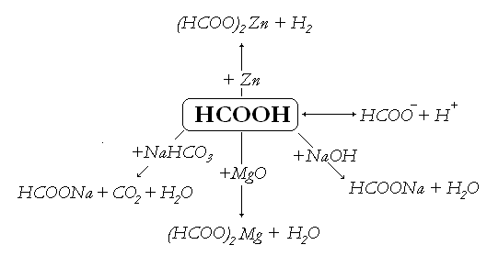
7-8. Химические свойства
1. Реакции с разрывом связи О-Н (замещение Н-атома):

Slide 17
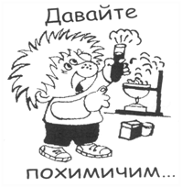
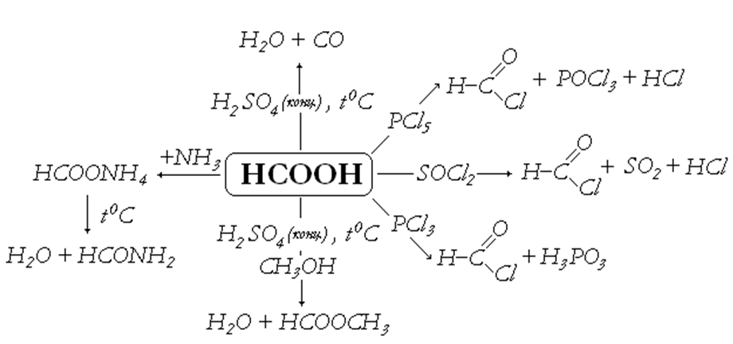
7-8. Химические свойства
2. Реакции с разрывом связи С-О (замещение ОН-группы)
Разложение муравьиной кислоты под действием концентрированной серной кислоты (видеоэксперимент).

Slide 18
7-8. Химические свойства
При взаимодействии 4,6 г муравьиной кислоты с неизвестным предельным одноатомным спиртом образовалось 5,92 г сложного эфира (используется как растворитель и добавка к некоторым сортам рома, чтобы предать ему характерный аромат, применяется в производстве витаминов B1, А, Е). Установите формулу эфира, если известно, что выход реакции составляет 80%.
По номенклатуре ИЮПАК данный сложный эфир называется ________________________________.

Slide 19
 |  |  |  | 3 |  |  |  |  |  |  |  |  |  |  |  | 9
 |  |  |  | М |  |  |  |  |  |  |  |  |  | 8
 |  | 2 |  | У |  | 4 |  | 5
 |  | М |  | Р |  | Д |  | М |  | 6 |  | 7
 |  | Е |  | А |  | И |  | Е |  | О |  | Э
 |  | Т |  | В |  | М |  | Т |  | Ж |  | Т
Строение | 1 | А | Л | Ь | Д | Е | Г | И | Д | О | К | И | С | Л | О | Т | А
 |  | Н |  | И |  | Р |  | Л |  | Г |  | Л
 |  | О |  |  |  |  |  | О |  |  |  | Ф
 |  | В |  | Нахождение в природе |  | Физические свойства |  | В |  | Действие на организм |  | О
 |  | А |  |  |  |  |  | Ы |  |  |  | Р |  |  |  | Применение
 |  | Я |  |  |  |  |  | Й |  |  |  | М
 |  | Номенклатура |  |  |  |  |  | Получение |  |  |  | И
 |  |  |  |  |  |  |  |  |  |  |  | А
 |  |  |  |  |  |  |  |  |  |  |  | Т
 |  |  |  |  |  |  |  |  |  |  | Химические свойства
Кроссворд «Муравьиная кислота»

Slide 20
7-8. Химические свойства
3. Реакции с разрывом связи С-Н (у α-С-атома) не характерны для муравьиной кислоты, т.к. R=Н.
4. Реакции с разрывом связи С-С (декарбоксилирование солей карбоновых кислот приводит к образованию алканов!). В случае солей муравьиной кислоты:
5. Реакции восстановления:

Slide 21
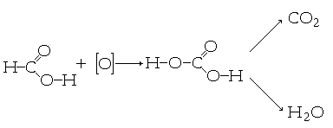
7-8. Химические свойства
6. Реакции окисления:
Муравьиная кислота – сильный восстановитель.
Взаимодействие муравьиной кислоты с перманганатом калия (видеоэксперимент).

Slide 22
7-8. Химические свойства
Соотнесите формулы реагентов, условий проведения реакций с продуктами реакции:
НСООН + | Реагент, условия проведения реакции |  | Продукт 1 |  | Продукт 2
 | 1) | Ag₂O, NH₃, t⁰C | 1) | CO | 1) | –
 | 2) | Br_{2 (р-р)} | 2) | CO, H₂O | 2) | K₂SO₄, MnSO₄
 | 3) | KMnO₄, Н₂SO₄, t⁰C | 3) | H₂O | 3) | Cu₂O↓
 | 4) | Сl_{2 (р-р)} | 4) | CO₂ | 4) | HCl
 | 5) | Cu(OH)₂ _{(свежий)}, t⁰C | 5) | CO₂, H₂O | 5) | Ag↓
 | 6) | Ir или Rh | 6) | CO₂, H₂ | 6) | HBr
 | 7) | H₂O₂ | 7) | CO, H₂ | 7) | H-C(O)OOH
Во всех этих реакциях происходит _______________ муравьиной кислоты, т.к. она является сильным восстановителем.

Slide 23
 |  |  |  | 3 |  |  |  |  |  |  |  |  |  |  |  | 9
 |  |  |  | М |  |  |  |  |  |  |  |  |  | 8
 |  | 2 |  | У |  | 4 |  | 5 |  |  |  |  |  | О
 |  | М |  | Р |  | Д |  | М |  | 6 |  | 7 |  | К
 |  | Е |  | А |  | И |  | Е |  | О |  | Э |  | И
 |  | Т |  | В |  | М |  | Т |  | Ж |  | Т |  | С
Строение | 1 | А | Л | Ь | Д | Е | Г | И | Д | О | К | И | С | Л | О | Т | А
 |  | Н |  | И |  | Р |  | Л |  | Г |  | Л |  | Е
 |  | О |  |  |  |  |  | О |  |  |  | Ф |  | Н
 |  | В |  | Нахождение в природе |  | Физические свойства |  | В |  | Действие на организм |  | О |  | И
 |  | А |  |  |  |  |  | Ы |  |  |  | Р |  | Е |  | Применение
 |  | Я |  |  |  |  |  | Й |  |  |  | М
 |  | Номенклатура |  |  |  |  |  | Получение |  |  |  | И
 |  |  |  |  |  |  |  |  |  |  |  | А
 |  |  |  |  |  |  |  |  |  |  |  | Т
 |  |  |  |  |  |  |  |  |  |  | Химические свойства
Кроссворд «Муравьиная кислота»

Slide 24
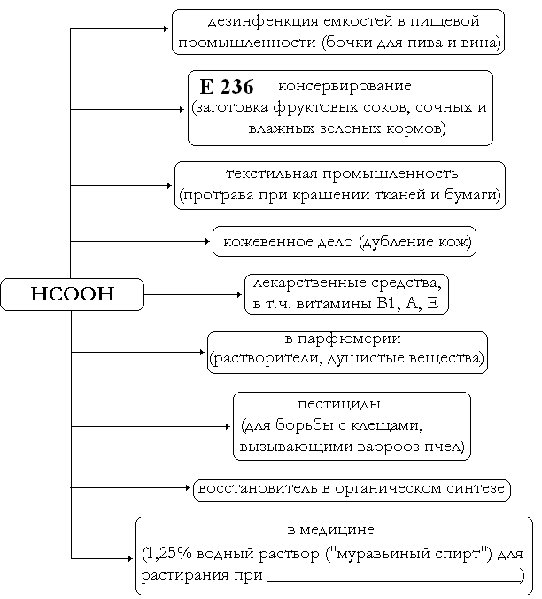
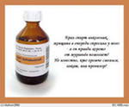
9. Применение

Slide 25
 |  |  |  | 3 |  |  |  |  |  |  |  |  |  |  |  | 9
 |  |  |  | М |  |  |  |  |  |  |  |  |  | 8 |  | Р
 |  | 2 |  | У |  | 4 |  | 5 |  |  |  |  |  | О |  | Е
 |  | М |  | Р |  | Д |  | М |  | 6 |  | 7 |  | К |  | В
 |  | Е |  | А |  | И |  | Е |  | О |  | Э |  | И |  | М
 |  | Т |  | В |  | М |  | Т |  | Ж |  | Т |  | С |  | А
Строение | 1 | А | Л | Ь | Д | Е | Г | И | Д | О | К | И | С | Л | О | Т | А
 |  | Н |  | И |  | Р |  | Л |  | Г |  | Л |  | Е |  | И
 |  | О |  |  |  |  |  | О |  |  |  | Ф |  | Н |  | З
 |  | В |  | Нахождение в природе |  | Физические свойства |  | В |  | Действие на организм |  | О |  | И |  | М
 |  | А |  |  |  |  |  | Ы |  |  |  | Р |  | Е |  | Применение
 |  | Я |  |  |  |  |  | Й |  |  |  | М
 |  | Номенклатура |  |  |  |  |  | Получение |  |  |  | И
 |  |  |  |  |  |  |  |  |  |  |  | А
 |  |  |  |  |  |  |  |  |  |  |  | Т
 |  |  |  |  |  |  |  |  |  |  | Химические свойства
Кроссворд «Муравьиная кислота»

Slide 26
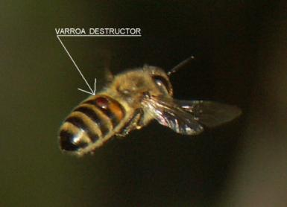
«Муравьиный спирт» готовили настаиванием муравьев на спирту.
Общий объем мирового производства муравьиной кислоты в последние годы стал расти. Во всех странах мира наблюдается гибель пчел от клещей (Varroa). Действенным средством против этих клещей является муравьиная кислота.

